Slide 1
Bài tập
Vật lý Điện từ

Slide 2
PHẦN I: ĐIỆN HỌC

Slide 3
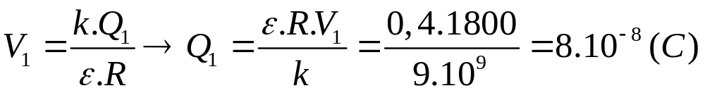
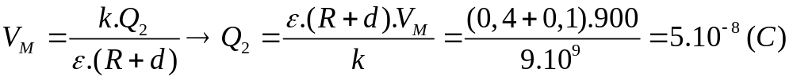
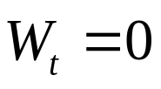
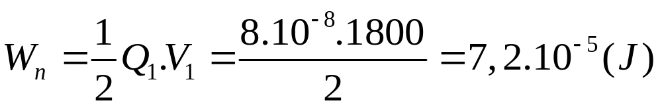
Bài 1
a) Khi điện thế của quả cầu là V₁= 1800 V, ADCT tính điện thế của quả cầu:
b) Khi điện thế tại điểm M cách mặt cầu d = 10cm là V_{M} = 900 V, ADCT:
c) Năng lượng điện trường bên trong quả cầu:
Do quả cầu kim loại nên điện tích chỉ phân bố bề mặt, bên trong không có điện tích.
* Năng lượng điện trường bên ngoài quả cầu:

Slide 4
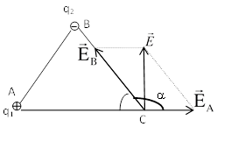




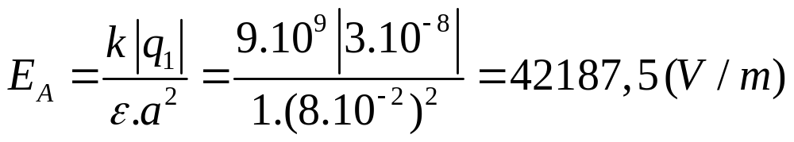
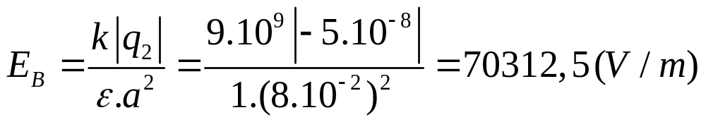
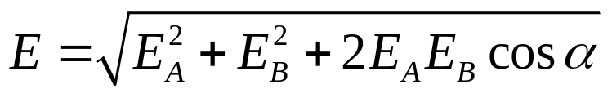
Bài 2 (1)
Gọi , là véc tơ cđđt do q₁ và q₂ gây ra tại C (hv)
ADNLCC điện trường, ta có:
được tổng hợp theo qui tắc hình bình hành.
ADCT:

Slide 5
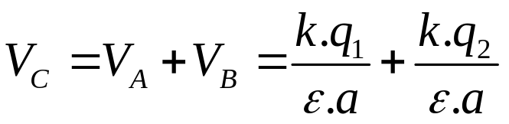
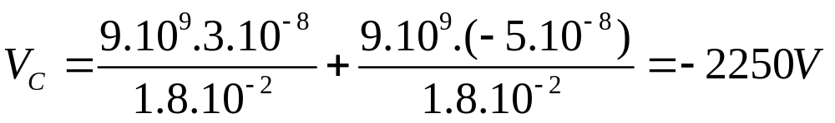
Bài 2 (2)
Gọi V_{A,} V_{B} là điện thế do q₁ và q₂ gây ra tại C.
Ta có:
Thay số:

Slide 6
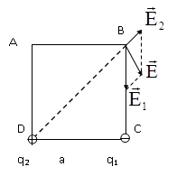
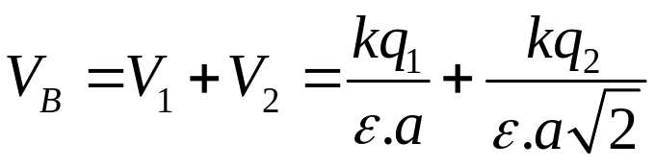
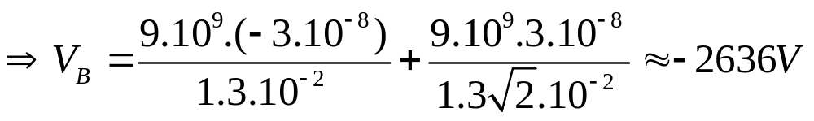


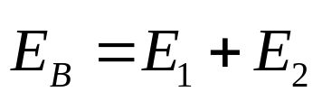

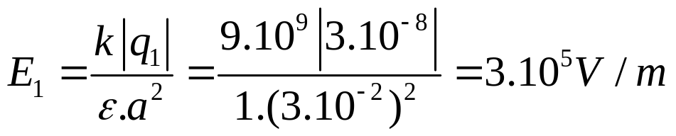
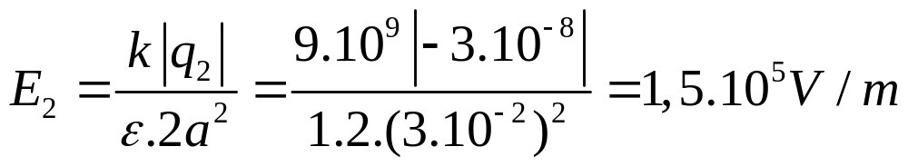
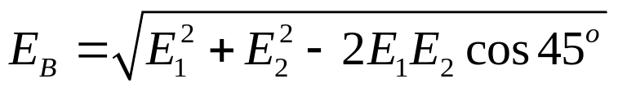
Bài 3
Gọi V_{1,} V₂ là điện thế do q₁ và q₂ gây ra tại B.
Gọi , là véc tơ cđđt do q₁ và q₂ gây ra tại B (hv)
ADNLCC điện trường, ta có:
được tổng hợp theo qui tắc hình bình hành.

Slide 7





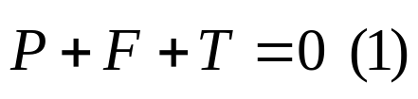

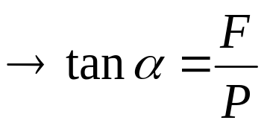


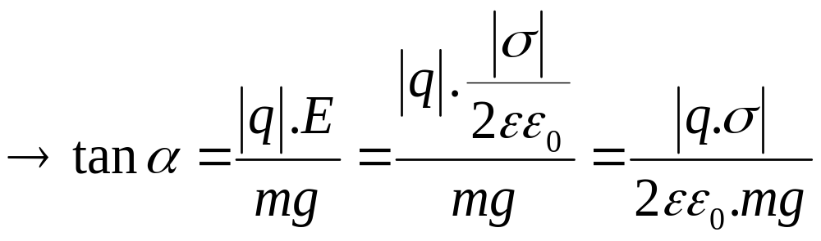

Bài 4 (1)
* Cho:
m = 1 (g) = 10⁻³ (kg)
* Tìm:
Y
q = 10⁻⁹ (C)
* Giải:
- Phân tích các lực tác dụng lên quả cầu ở VTCB…
- Theo định luật I Newton ta có:
O
X
- Chiếu phương trình (1) lên hệ trục tọa độ OXY:
+ Theo phương OX:
+Theo phương OY:

Slide 8

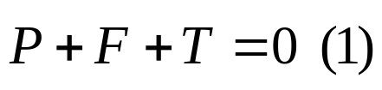
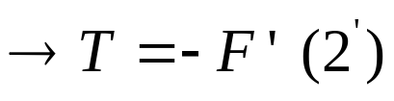
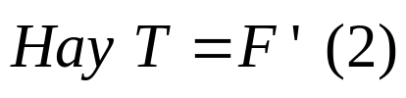
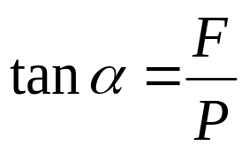

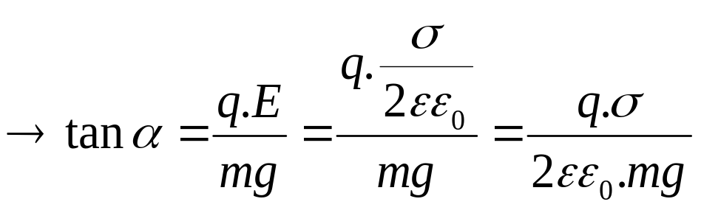
Bài 4 (2)
Cách 2:
- Tổng hợp 2 lực:
- Theo định luật I Newton ta có:
O
- Theo hình vẽ:

Slide 9


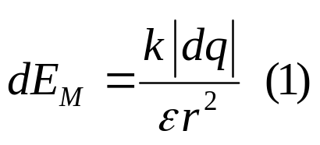


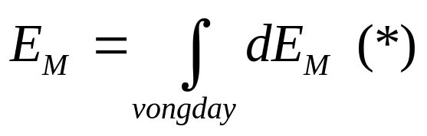
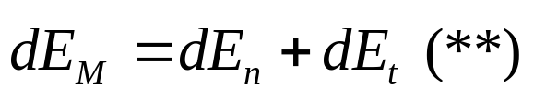
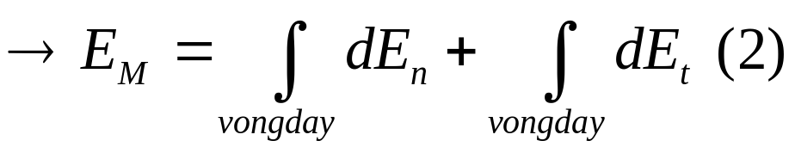
Bài 5 (1)
* Chia vòng dây thành những vi phân chiều dài dl mang điện tích dq
M
*CĐĐT do dq gây ra tại M là (hv).
Có độ lớn:
r
*Áp dụng NLCCĐT, ta có CĐĐT do vòng dây gây ra tại M:
h
dl, dq
dl’, dq’
R
O
*Phân tích thành 2 thành phần

Slide 10

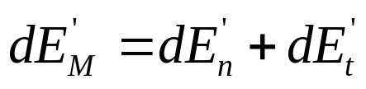



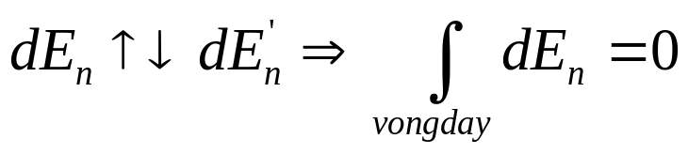
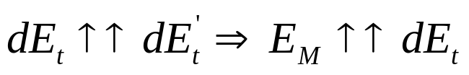
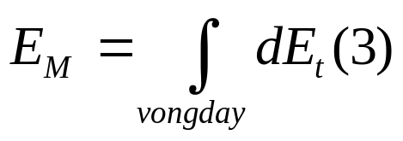
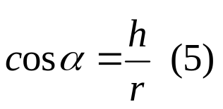

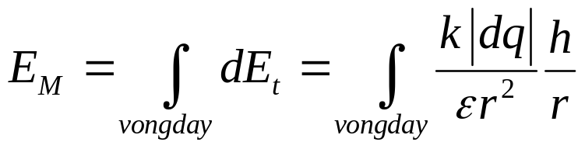
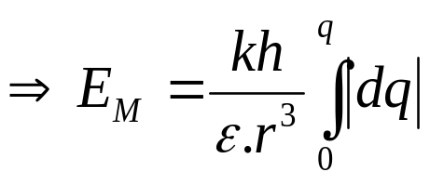
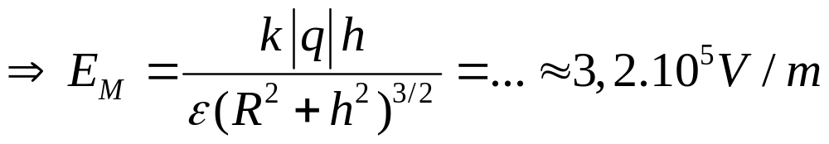
Bài 5 (2)
* Xét vi phân chiều dài dl’, mang điện tích dq’ đối xứng với dq qua tâm vòng dây
M
Tương tự ta có:
Theo hình vẽ:
r
h
dl, dq
dl’, dq’
R
O
Vậy
*Theo hình vẽ:
Và
Thay pt (4), (5) và (1) vào (3):

Slide 11
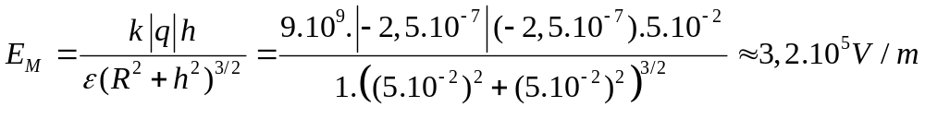


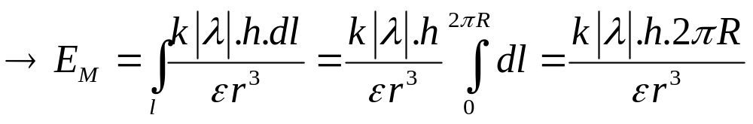
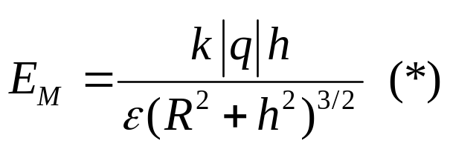
Bài 5 (3)
Cách 2:
Gọi là mật độ điện dài:

Slide 12


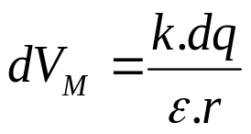


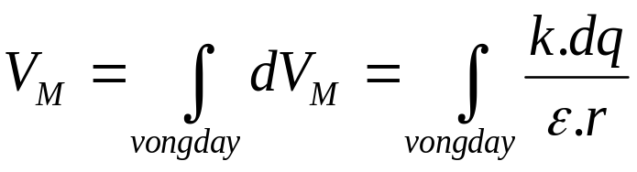
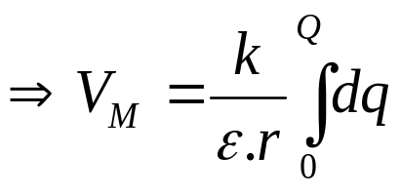
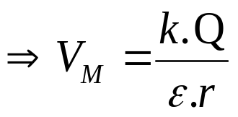
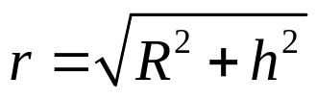
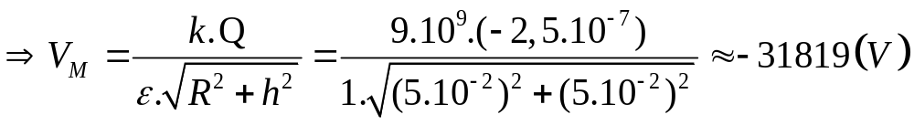
Bài 5 (4)
- Chia vòng dây thành các vi phân chiều dài dl mang điện tích dq.
dl, dq
- Điện thế tại một điểm M do dq gây ra là:
r
- Vậy điện thế tại điểm M do vòng dây gây ra là:
M
Với:

Slide 13


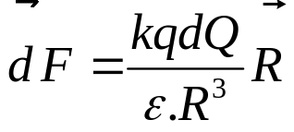
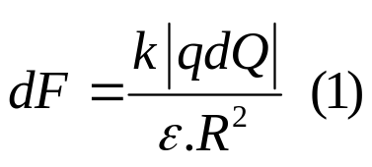




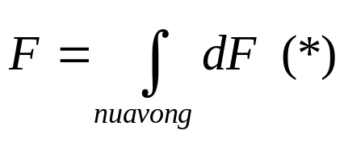

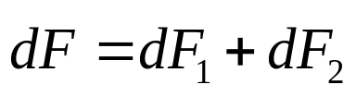

Bài 6 (1)
- Chia vòng dây thành các phần tử có chiều dài dl, mang điện dQ.
dl, dQ
dl’, dQ’
- Lực Cu lông do dQ tác dụng lên q là
Hay
- Áp dụng nguyên lí tổng hợp lực, lực điện do nửa vòng dây tác dụng lên ĐTĐ q là:
- Phân tích thành 2 thành phần:
- Thay vào (*) ta có:
- Lấy phần tử dl’ mang điện dQ’ đối xứng với dl qua trục

Slide 14



















Bài 6 (2)
- Gọi là lực điện do dQ’ tác dụng lên q
dl, dQ
dl’, dQ’
- Tương tự như trên ta phân tích:
- Theo hình vẽ ta có:
Hay
Gọi là …
Và là góc chắn cung dl
- Ta có:
- Thay bt (1), (3) vào (2) ta được:

Slide 15










Bài 6 (3)
- Gọi là mật độ điện dài thì:
dl’, dQ’
dl, dQ
- Mặt khác:
- Vậy:
Hay:
- Thay số:

Slide 16






Bài 6 (4)
Chú ý:
dl, dQ
dl’, dQ’
* Nếu gọi góc là…..
- Ta có:
- Thay bt (1), (3’) vào (2) ta được:
Hay:
* Xét trường hợp Q < 0

Slide 17

Bài 7 (1)
Cho mặt cầu S₀ bán kính R, tích điện đều với điện tích Q > 0. Tìm điện trường ở trong và ngoài mặt cầu.
*Bài toán:
*Xét điểm M nằm ngoài mặt cầu (R₁ > R)
- Qua M vẽ mặt cầu S₁ (O, R₁)
S₀
S₁
- Tính điện thông qua S₁ theo 2 cách:
+ Theo định lý O-G
R₁
M
O
R
Q > 0

Slide 18






Bài 7 (2)
+Theo ĐN điện thông
S₀
S₁
- Vì mặt cầu tích điện đều nên điện trường do nó gây ra phải đối xứng cầu: véctơ có phương trùng với phương bán kính, chiều phụ thuộc vào Q, có D = const tại những điểm cách đều tâm cầu.
dS
R₁
M
O
R
Q > 0
Do Q > 0 nên
Từ (*) ta có

Slide 19


Bài 7 (3)
a) Điện trường của một mặt cầu mang điện đều.
S₁
S₀
Từ biểu thức (1) và (2) suy ra
dS
M
O
R
Q > 0
O

Slide 20


Bài 7 (4)
*Xét điểm N nằm trong mặt cầu (R₂ < R)
S₁
S₀
S₂
- Qua N vẽ mặt cầu S₂ (O, R₂)
R₂
dS
N
M
O
+ Theo định lý O-G
R
+Theo ĐN điện thông
Q > 0
Từ biểu thức (5) và (6) suy ra: D = 0 và E = 0
*Nhận xét
+ CĐĐT tại mọi điểm bên trong mặt cầu tích điện đều = 0
+ CĐĐT tại mọi điểm bên ngoài mặt cầu tích điện Q giống như CĐĐT do một ĐTĐ Q nằm ở tâm mặt cầu gây ra.

Slide 21










Bài 7 (5)
KẾT LUẬN
1) Tại điểm N (r_{N} < R)
+
+
+
R
+
E_{N} = 0
O
+
M
(S)
+
2) Tại điểm M (r_{M} R)
+
+
(S)
- Điểm đặt tại M
- Phương thuộc đt nối M và O
- Chiều phụ thuộc vào dấu của Q
- Độ lớn:
    Chú ý: Nếu điện tích phân bố đều trên toàn bộ quả cầu….

Slide 22












Bài 8 (1)
* Cho:
C = 1,78.10⁻¹¹ (F)
* Tìm:
U, Q = ?
+
q
F= 9,81.10⁻⁵ (N)
S = 100 (cm²) = 10⁻² (m²)
* Giải:
a) Hiệu điện thế giữa 2 bản tụ là:
Thay số:
b) Điện tích của tụ điện là:
Thay số:
c) Mật độ năng lượng và năng lượng điện trường giữa 2 bản tụ là:

Slide 23










Bài 8 (2)
c) Năng lượng điện trường giữa 2 bản tụ là:
+
q
d) Gọi lực tương tác giữa 2 bản tụ là F₁₂:
- Coi bản 2 nằm trong điện trường của bản 1:
- Thì lực tương tác lên bản tụ thứ 2 là F_{12:}
Thay số:

Slide 24










Bài 8 (3)
Cách 2: Tính lực tương tác giữa 2 bản tụ
+
q
d) Gọi lực tương tác giữa 2 bản tụ là F₁₂:
- Coi bản 2 nằm trong điện trường của bản 1:
dS, dQ₂
- Chia bản 2 thành các vi phân dS (dQ₂), lực tác dụng lên dQ₂ là:
- Theo nguyên lý tổng hợp lực, lực tác dụng lên bản 2 là:
- Do điện trường của bản 1 là điện trường đều, nên các véc tơ lực cùng phương, chiều:
Độ lớn:
Thay số:

